Slide 1
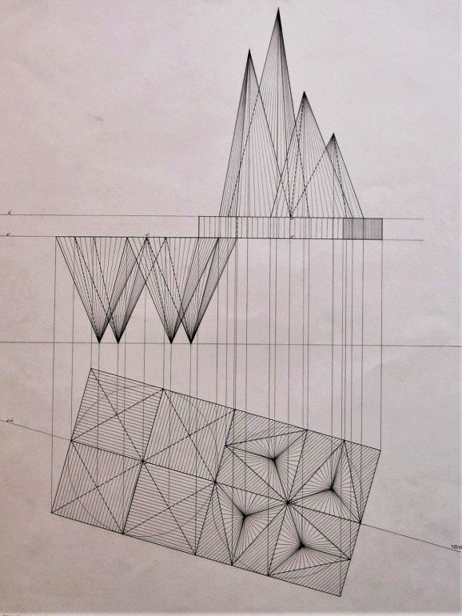
Geometria descrittiva dinamica
Indagine insiemistica sulla doppia proiezione ortogonale di Monge
COMPENETRAZIONE DI SOLIDI DI ROTAZIONE
COMPENETRAZIONE DI DUE SFERE DIFFERENTI CON CENTRI APPARTENENTI AD UNA RETTA GENERICA
Indice
Il disegno di copertina
è stato eseguito
nell’a. s. 2004/05
da D’Andrea Emanuela
della classe 1°C
del Liceo Artistico Statale
« G. Misticoni»
di Pescara
per la materia
«Discipline geometriche»
del corso sperimentale
«Progetto Leonardo»
Insegnante:
Prof. Elio Fragassi
1
Solidi della composizione
2
Ricerca della compenetrazione delle due sfere
3
Ribaltamento della curva risultante
4
Dati e risultato
5
Lettura spaziale della composizione
6
Immagine di sintesi della composizione
Per accedere alle pagine
selezionare il numero
Il materiale può essere riprodotto citando la fonte
Autore Prof. Arch. Elio Fragassi

Slide 2
GEOMETRIA DESCRITTIVA DINAMICA–COMPENETRAZIONE DI SOLIDI DI ROTAZIONE (Dati)
Torna a indice
t₂α
Siano assegnate due sfere con i centri A(A’; A’’) e B(b’; B’’) appartenenti alla retta generica a(a’; a’’)
T₂a
Le due sfere con raggi differenti con (rA < rB) si collocano nello spazio del diedro con quote ed aggetti diversi
B’’
A’’
Per definire la reale posizione dei due solidi nel diedro e il rapporto effettivo si esegue il ribaltamento, su π₁, della composizione mediante il piano proiettante (α ⊂ a)
a’’
lt
Con l’operazione di ribaltamento si determina la posizione della retta a in (a’’) e, quindi, anche dei punti A in (A’’) e B in (B’’) quali estremi del segmento AB che definisce la vera relazione dei centri delle due sfere
B’
A’
Si può definire, quindi, la vera collocazione delle due sfere nello spazio del diedro e, conseguentemente, studiare la risoluzione della compenetrazione delle stesse
(T₂a)
(B’’)
(t₂α)
(A’’)
T₁a
(a’’)
≡
t₁α
a’

Slide 3
GEOMETRIA DESCRITTIVA DINAMICA–COMPENETRAZIONE DI SOLIDI DI ROTAZIONE (1)
Torna a indice
Analizzando la posizione ribaltata dei due solidi si evince che le due sfere si compenetrano secondo un segmento che ha come estremi i punti d’intersezione delle due circonferenze che rappresentano la posizione dei due solidi
t₂α
T₂a
C’’
D’’
Detto segmento, in realtà, è la proiezione ribaltata della circonferenza di compenetrazione in scorcio totale con centro (G’’)∈(a’’) che, come tale, può essere inscritta nel quadrato (C’’), (D’’), (E’’), (F’’)
G’’
Dalla posizione dello scorcio totale ricaviamo su π₁ l’immagine in scorcio parziale della stessa
F’’
E’’
a’’
lt
Facendo punto medio G’∈a’ riportiamo sulla retta di proiezione il valore del segmento in scorcio totale determinando, così, l’asse maggiore dell’ellisse quale scorcio parziale della circonferenza di compenetrazione
F’
Le proiezioni su π₁ degli estremi del segmento in scorcio totale definiscono la dimensione dell’asse minore e i punti C’, D’, E’, F’ del rettangolo dell’ellisse in scorcio
C’
G’
≡
(E’’)
(F’’)
E’
(T₂a)
Con un processo inverso del ribaltamento dei punti (C’’), (D’’), (E’’), (F’’), (G’’) e la proiezione degli stessi da π₁ su π₂ si ottengono i punti C’’, D’’, E’’, F’’, G’’ relativi allo scorcio parziale della circonferenza di compenetrazione dei solidi su π₂
D’
(G’’)
(t₂α)
T₁a
(a’’)
≡
≡
(C’’)
(D’’)
t₁α
a’

Slide 4
GEOMETRIA DESCRITTIVA DINAMICA–COMPENETRAZIONE DI SOLIDI DI ROTAZIONE (2)
Torna a indice
Per verificare forma e dimensione della circonferenza ne eseguiamo il ribaltamento dopo aver determinato il piano β che la contiene
t₂β
t₂γ
a’’
b’’
Definite le rette a ⊂ AD; b ⊂ BC c ⊂ CD e d ⊂ AB determiniamo le tracce T₂a, T₂b, T₂c e T₂d per le
quali passa la t₂β mentre la t₁β si dispone parallela alle proiezioni c’ e d’ avendo queste tracce improprie
c’’
T₂c
C’’
D’’
(t₂β)
G’’
Pe effettuare il ribaltamento di β su π₁ definiamo il
piano proiettante γ con (t₁γ⊥t₁β) con (t₂β∩t₂γ)
fissando T₂x e, quindi, (T₂x) per definire (t₂β)
d’’
T₂d
(T₂a)
(T₂x)
A’’
B’’
Sviluppiamo, ora, le procedure grafiche di ribaltamento delle rette a ⊂ AD e b ⊂ BC sul piano (t₂β) mediante le tracce T₂a e T₂b
lt
(T₂d)
T₁a
Ribaltiamo, ora, le tracce T₂c e T₂d su (t₂β)
definendo la posizione di (T₂c) e (T₂d) da cui far partire le rette ribaltate (c’’) e (d’’)
(T₂c)
A’
(A’’)
D’
Ribaltiamo, infine, l’asse dell’ellisse contenente il centro G(G’; G’’) per determinare nella posizione ribaltata il centro della circonferenza di compenetrazione
G’
T₂a
T₁b
Circonferenza di compenetrazione in vera grandezza
(D’’)
B’
T₂x
(B’’)
Intersecando le rette ribaltate (a’’), (b’’), (c’’), (d’’) determiniamo i quattro vertici del quadrato
(A’’), (B’’), (C’’), (D’’) che circoscrive la circonferenza ribaltata della compenetrazione
tra le due sfere
≡
(a’’)
C’
t₁β
a’
t₁γ
(C’’)
(d’’)
≡
(c’’)
c’
b’
(b’’)
d’

Slide 5
GEOMETRIA DESCRITTIVA DINAMICA–COMPENETRAZIONE DI SOLIDI DI ROTAZIONE (3)
Torna a indice
T₂a
Dissolvendo tutte le procedure grafiche di ricerca della compenetrazione restano evidenziati i seguenti elementi geometrici della composizione:
B’’
A’’
A - Le due sfere azzurra e verde
a’’
B - La circonferenza di compenetrazione nella sua rappresentazione in scorcio parziale sia su π₁ che su π₂
lt
1. Eliminazione delle procedure del ribaltamento
B’
2. Eliminazione delle rette di richiamo delle ellissi
A’
3. Eliminazione delle costruzioni geometriche per
la determinazione delle ellissi
(T₂a)
a’
(B’’)
(t₂α)
(A’’)
T₁a
(a’’)

Slide 6
GEOMETRIA DESCRITTIVA DINAMICA–COMPENETRAZIONE DI SOLIDI DI ROTAZIONE (4)
Torna a indice
Liberata l’immagine da tutte le costruzioni grafiche si può intervenire con le campiture dinamiche per aumentare la leggibilità della composizione e del rapporto tra le due sfere
T₂a
B’’
A’’
Sfera di centro A(A’; A’’)
Sfera di centro B(B’; B’’)
a’’
Se immaginiamo di dissolvere la sfera piccola di colore blu staccandola da quella più grande si evidenzia la curva di compenetrazione tra le due sfere.
lt
B’
Data la collocazione nello spazio dei due solidi la circonferenza di compenetrazione –come mostrato nella pagina precedente- si modifica, nella rappresentazione, in due ellissi
A’
a’
T₁a

Slide 7
GEOMETRIA DESCRITTIVA DINAMICA–COMPENETRAZIONE DI SOLIDI DI ROTAZIONE (5)
Torna a indice
B’’
A’’
Eliminate anche le parti nascoste della composizione l’immagine conclusiva di sintesi della rappresentazione ortogonale delle due sfere si presenta come nell’immagine a fianco
lt
B’
A’

Slide 8
Torna a indice
Per maggiore completezza ed approfondimento degli argomenti si può consultare il seguente sito
https://www.eliofragassi.it/

